Slide 1
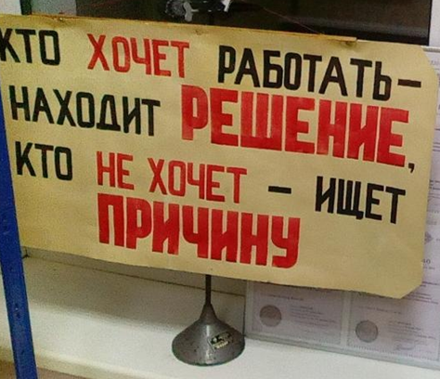
Чувашский государственный университет Раритетная лаборатория физики raritet.chuvsu.ru Лекция 8. Затухающие, вынужденные колебания и основы акустики. Лекцию подготовил доцент кафедры общей физики Сорокин Геннадий Михайлович 2025 год

Slide 2
Содержание:
Лекционные демонстрации
Затухающие механические колебания.
2. Вынужденные колебания.
3. Основы акустики.

Slide 3
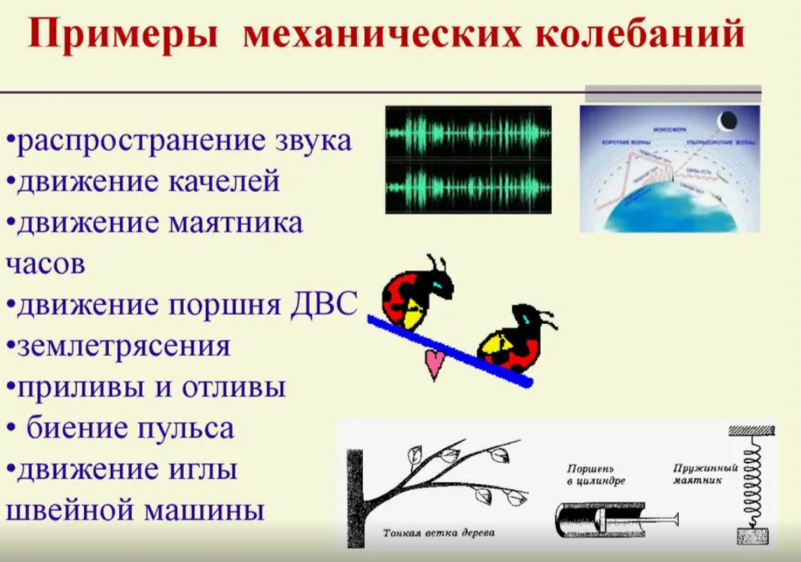
Лекционные демонстрации

Slide 4
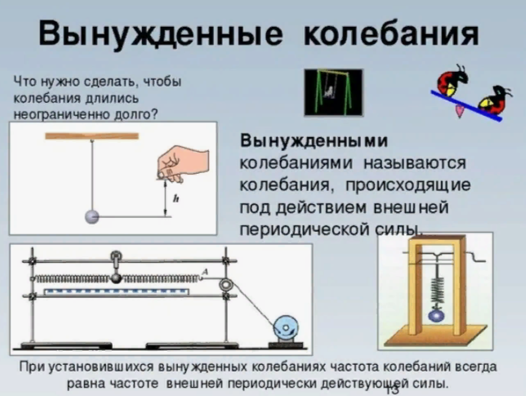

Slide 5
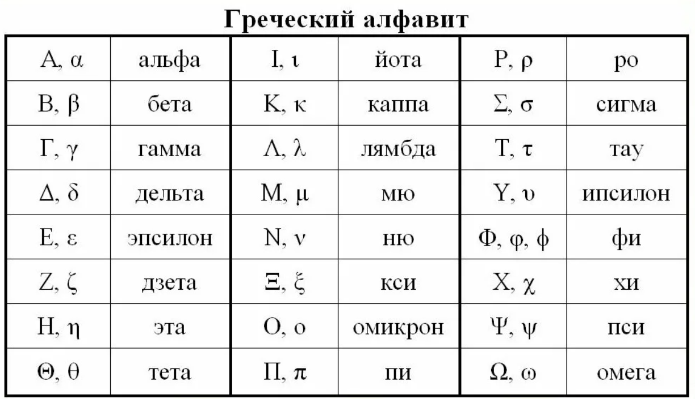

Slide 6
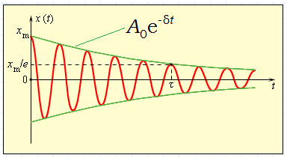
1. Затухающие механические колебания.
В реальных условиях любая колебательная система находится под воздействием сил трения (сопротивления).
При этом часть механической энергии превращается во внутреннюю энергию теплового движения атомов и молекул, и колебания становятся затухающими.

Slide 7
Затухающие колебания описываются дифференциальным уравнением вида:
где – коэффициент затухания.
Если коэффициент затухания удовлетворяет неравенству , то решение этого уравнения имеет вид:
где е – основание натурального логарифма,

Slide 8
Промежуток времени , в течении которого амплитуда колебаний уменьшается в е раз, называется временем релаксации.
Период затухающих колебаний
Отношение
называется декрементом затухания, а его натуральный логарифм

Slide 9
где – число колебаний, совершаемых за время релаксации – логарифмическим декрементом затухания.
Для пружинного маятника, массой , колеблюще-гося под действием упругой силы
, сила
сопротивления (трения) пропорциональна скорости:
где – коэффициент сопротивления.
С учётом этих сил уравнение движения пружинного маятника примет вид:

Slide 10
Если в это уравнение подставить величины
то получим уравнение
решением которого будет уравнение
Важной характеристикой колебательной системы, совершающей затухающие колебания, является добротность Q.
Этот параметр определяется как число полных колебаний , совершаемых системой за время релаксации, умноженное на :

Slide 11
Чем медленнее происходит затухание свободных колебаний, тем выше добротность колебательной системы.
Добротности механических колебательных систем могут быть очень высокими – порядка нескольких сотен и даже тысяч.
Понятие добротности имеет глубокий энергетический смысл.
Можно определить добротность Q колебательной системы следующим энергетическим соотношением:

Slide 12
Таким образом, добротность характеризует относительную убыль энергии колебательной системы из-за наличия трения на интервале времени, равном одному периоду колебаний.

Slide 13
2. Вынужденные колебания.
Рассмотрим систему, на которую кроме упругой силы (– kx) и сил сопротивления (– rυ) действует добавочная периодическая сила F – вынуждающая сила:
Или
Уравнение установившихся вынужденных колебаний имеет вид

Slide 14
где
Проанализируем зависимость амплитуды вынужденных колебаний от частоты вынуждающей силы и коэффициента затухания.
– частота вынуждающей силы равна нулю. Тогда – статическая амплитуда (смещение) в отсутствии колебаний;

Slide 15
– (затухания нет). С увеличением ω (но при ) амплитуда растёт и при происходит резкое увеличение амплитуды вынужденных колебаний ( ). Это явление называется резонансом.
При дальнейшем увеличении частоты вынужда-ющей силы ( ) амплитуда уменьшается и при

Slide 16
В реальных условиях амплитуда установившихся вынужденных колебаний определяется условием: работа внешней силы в течение периода колебаний должна равняться потерям механической энергии за то же время из-за трения.
Чем меньше трение (т. е. чем выше добротность Q колебательной системы), тем больше амплитуда вынужденных колебаний при резонансе.

Slide 17
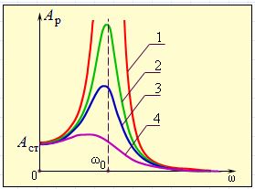
На рисунке приведены резонансные кривые при различных значениях коэффициента затухания:

Slide 18
У колебательных систем с невысокой добротностью
резонансная частота с увеличением коэффициента затухания смещается в сторону низких частот:
Явление резонанса может явиться причиной разрушения мостов, зданий и других сооружений, если собственные частоты их колебаний совпадут с частотой периодически действующей силы.

Slide 19
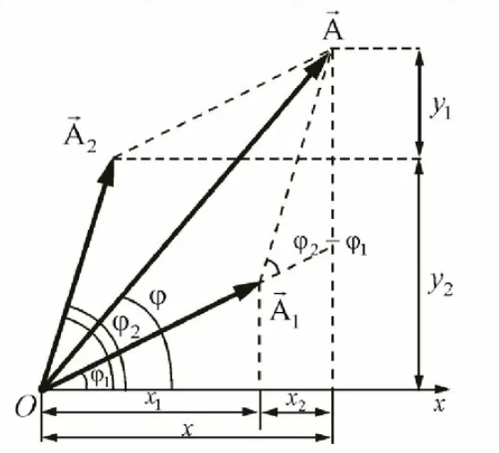
Сложение гармонических колебаний одного направления и одинаковой частоты
Пусть точка одновременно участвует в двух гармонических колебаниях одинакового периода, направленных вдоль одной прямой.

Slide 20
Найдём уравнение результирующего колебания, воспользовавшись методом вращающегося вектора амплитуды.
Очевидно, что уравнение результирующего колебания будет
где

Slide 21
Проанализируем выражение для результирующей амплитуды:
Если:
Тогда т. е. результирующая амплитуда равна сумме слагаемых амплитуд.
Если:
Тогда т. е. результирующая амплитуда равна разности слагаемых амплитуд.

Slide 22
3. Основы акустики.
Виды упругих волн
Если в каком-нибудь месте твёрдой, жидкой или газообразной среды возбуждены колебания частиц, то вследствие взаимодействия атомов и молекул среды колебания начинают передаваться от одной точки к другой с конечной скоростью, зависящей от свойств среды.
Процесс распространения механических колебаний в среде называется упругой волной.
Различают упругие волны двух типов: продольные и поперечные.

Slide 23
Если периодическое смещение частиц среды происходит в направлении распространения волны, то такая волна называется продольной.
Волны в упругом стержне или звуковые волны в газе являются примерами таких волн.
Если в волне частицы среды испытывают смещения в направлении перпендикулярном распространению волны, то такая волна называется поперечной.

Slide 24
Общим свойством этих двух типов волн является то, что при распространении волны частицы среды не движутся вместе с волной, а лишь совершают колебания около положения равновесия.
Поэтому общим свойством всех упругих волн является перенос энергии без переноса вещества.
Поскольку механическая энергия включает в себя кинетическую и потенциальную энергии, то для переноса механической энергии любая среда, в которой происходит распространение упругих волн, должна обладать инертными и упругими свойствами.

Slide 25

Так, например, любой малый элемент объёма твёрдого тела обладает массой и упругостью.
В простейшей одномерной модели твердое тело можно представить как совокупность шариков массой и пружинок жёсткостью .
В этой простой модели инертные (шарики) и упругие (пружинки) свойства твёрдого тела разделены.

Slide 26
С помощью этой простой модели можно описать распространение продольных и поперечных волн в твёрдом теле.
В жидкостях и газах возникают и распространяются только продольные волны, а в твёрдых телах – как продольные, так и поперечные.

Slide 27
Характеристики гармонических волновых процессов.
Упругая волна называется гармонической, если соответствующие ей колебания частиц среды являются гармоническими.
Она характеризуется амплитудой колебания частиц А,
частотой колебания и длиной волны .
Расстояние между двумя ближайшими частицами среды, колеблющимися в одинаковой фазе, называется длиной волны.
Длина волны равна расстоянию, которое проходит определённая фаза волны за один период.

Slide 28
В этой формуле называется фазовой скоростью волны.
Смещение частиц среды из положения равновесия в гармонической волне, распространяющейся вдоль оси ОХ, зависит от координаты х и от времени по закону:
где – волновое число, – циклическая
частота волны.

Slide 29
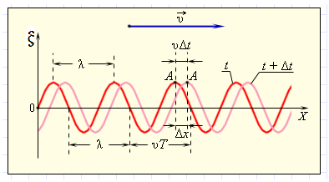
На этом рисунке показаны два положения поперечной волны через промежуток времени . Такие волны называют бегущими.

Slide 30
Таким образом, бегущая синусоидальная волна обладает двойной периодичностью – во времени и пространстве.
Временной период равен периоду гармонических колебаний частиц среды, пространственный период равен длине волны.
Волновое число является пространственным
аналогом циклической частоты
Геометрическое место точек, до которых доходят колебания к данному моменту времени, называется волновым фронтом.

Slide 31
Геометрическое место точек, колеблющихся в одинаковой фазе, называют волновой поверхностью.
Если волновые поверхности представляют собой совокупность параллельных плоскостей, то такая волна называется плоской.
Уравнение плоской волны:
где – начальная фаза колебаний.

Slide 32
Если волновые поверхности представляют собой совокупность концентрических окружностей, то такая волна называется сферической. Уравнение сферической волны имеет вид:
где – расстояние от источника волн до рассматриваемой точки среды.
Если фазовая скорость волны зависит от её частоты, то такое явление называется дисперсией волн, а среда, в которой наблюдается это явление – диспергирующей средой.

Slide 33
Волновое уравнение
Распространение волн в однородной и изотропной среде описывается волновым уравнением – дифференциальным уравнением в частных производных:
или
где – называется оператор
Лапласа.
Решением этого уравнения будут уравнения плоской или сферической волны.

Slide 34
Принцип суперпозиции. Групповая скорость
Принцип суперпозиции (наложения волн): при распространении в среде нескольких волн каждая из них распространяется так, как будто другие волны отсутствуют, а результирующее смещение частицы среды равно геометрической сумме смещений частиц.
Исходя из этого принципа и разложения Фурье, любая волна может быть представлена в виде волнового пакета или группы волн.

Slide 35
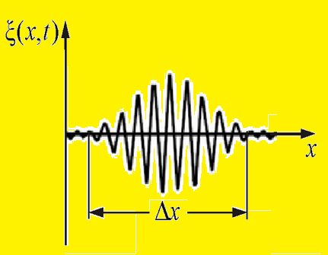
Суперпозиция волн, мало отличающихся друг от друга по частоте, называется волновым пакетом или группой волн:
Скорость, u с которой перемещается центр пакета (точка с максимальным значением амплитуды), называется групповой скоростью.

Slide 36
Между групповой скоростью u и фазовой существует связь:
В недиспергирующей среде и .
В диспергирующей среде или .

Slide 37
Интерференция волн
Согласованное протекание в пространстве и во времени нескольких колебательных или волновых процессов называется когерентностью.
Если две волны, приходящие в какую либо точку пространства, обладают постоянной разностью фаз, такие волны называются когерентными.
При наложении в пространстве двух или нескольких когерентных волн может наблюдаться явление интерференции – усиление или ослабление амплитуды результирующей волны в зависимости от соотношения между фазами этих волн в данной точке пространства.

Slide 38
Частный случай интерференции наблюдается при наложении двух встречных плоских волн с одинако-вой амплитудой:
Возникающий в результате сложения этих бегущих волн колебательный процесс называется стоячей волной:
Или в более компактной форме:

Slide 39
где
Из уравнения стоячей волны следует, что в каждой точке этой волны происходят колебания той же частоты с амплитудой , зависящей от координаты точки среды.
Точки среды, где
амплитуда достигает своего максимального значения равного , называются пучностями стоячей волны.

Slide 40
Точки среды, где
амплитуда стоячей волны обращается в нуль называются узлами стоячей волны.
Из этих формул можно получить координаты пучностей и узлов:
Следовательно, расстояния между соседними пуч-ностями и соседними узлами одинаковы и равны

Slide 41
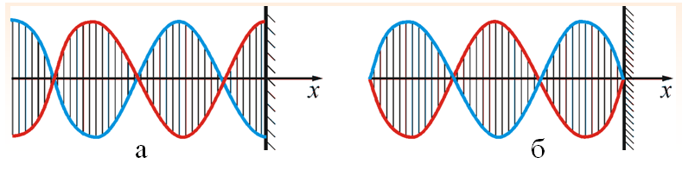
Практически стоячие волны могут возникнуть при отражении бегущей волны от границы раздела двух сред с различными механическими свойствами.
Практически стоячие волны могут возникнуть при отражении бегущей волны от границы раздела двух сред с различными механическими свойствами.
Если среда, от которой происходит отражение, менее плотная, то в месте отражения возникает пучность (а), если более плотная – узел (б).

Slide 42
Рассмотрим образования стоячей волны в закреплённой на обоих концах натянутой струне.
При механическом воздействии на струну (ударе, щипке) в ней возникают сложные колебания, которые являются результатом наложения (интерференции) двух волн, распространяющихся в противопо-ложных направлениях и испытывающих отражения и переотражения на её концах.
Колебания струн, закреплённых на обоих концах, создают звуки всех струнных музыкальных инструментов.

Slide 43
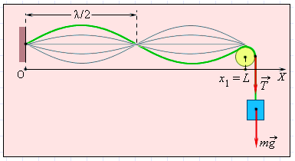
Пусть струна длины закреплена так, что один из её концов находится в точке , а другой – в точке
Оба закреплённых конца струны должны быть узлами.

Slide 44
Это означает, что стоячая волна в струне возникает не всегда, а только лишь в том случае, когда длина струны равна целому числу (m) длин полуволн:
или
Набору значений длин волн соответствует набор возможных частот :
где – скорость распространения поперечных волн по струне.
Каждая из частот и связанный с ним тип колебаний струны называется нормальной модой.

Slide 45
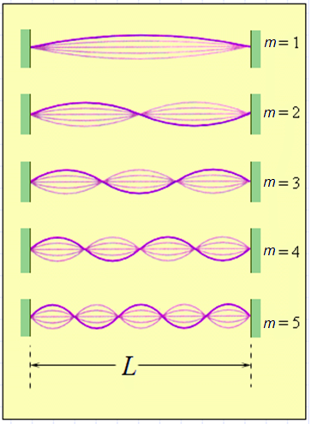
Наименьшая частота называется основной частотой, остальные называются гармониками.
На этом рисунке изображены первые пять типов стоячих волн в струне, закрепленной на обоих концах.
В соответствии с принципом суперпозиции при колебаниях струны могут одновременно присутствовать стоячие волны с различными значениями .
Поэтому звучащая струна может излучать целый спектр волн с кратными частотами.

Slide 46
Звук
Звуковыми волнами или просто звуком принято называть волны, воспринимаемые человеческим ухом.
Диапазон звуковых частот лежит в пределах приблизительно от 20 Гц до 20 кГц. Волны с частотой менее 20 Гц называются инфразвуком, а с частотой более 20 кГц – ультразвуком.
Волны звукового диапазона могут распространяться не только в газе, но и в жидкости (продольные волны) и в твердом теле (продольные и поперечные волны). Изучением звуковых явлений занимается раздел физики, который называют акустикой.

Slide 47
При распространении звука в газе атомы и молекулы колеблются вдоль направления распространения волны.
Это приводит к изменениям локальной плотности ρ
и давления p.
Звуковые волны в газе часто называют волнами плотности или волнами давления.
Важной характеристикой звуковых волн является скорость их распространения.
Она определяется инертными и упругими свойствами среды.

Slide 48
Скорость распространения продольных волн в любой безграничной однородной среде определяется по формуле
где – средняя плотность среды, – модуль всестороннего сжатия, который равен коэффициенту пропорциональности между изменением давления Δp и относительным изменением объема ΔV / V, взятому с обратным знаком:

Slide 49
Скорость звука в газах определяется по формуле Лапласа:
где – постоянная для данного газа величина, зависящая от свойств газа.
Скорость звука в воздухе при нормальных усло-виях равна 331,5 м/с, в стали м/с, в воде 1480 м/с.
Важными характеристиками звука являются громкость, высота, тембр.

Slide 50
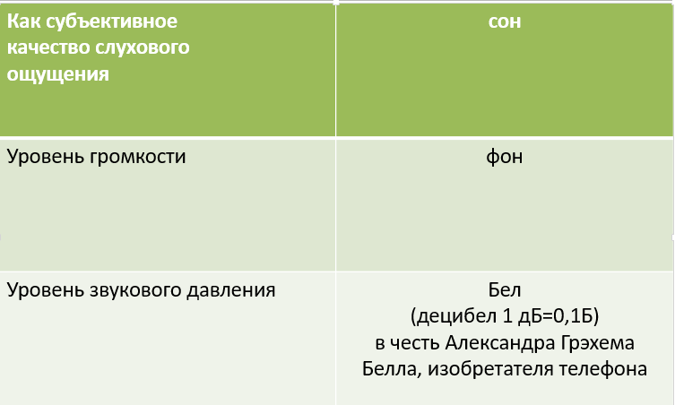
Громкость звука
Громкость звука – это характеристика звуковой волны, которая зависит от амплитуды звуковых колебаний. Чем больше амплитуда колебаний, тем больше громкость. Уровень звукового давления измеряется в Бел.

Slide 51
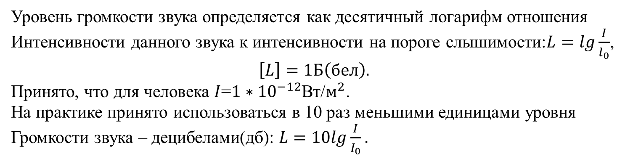

Slide 52
Тембр звука Тембр – качественная характеристика звука, позволяющая определить его источник. Тембр звука определяет его окраску. Тембр определяется формой инструмента (например, конической или цилиндрической трубой духового инструмента), диапазоном частот, в пределах которого инструмент может создавать обертоны. Тембр — опознавательный признак звучания человеческого голоса или инструмента, по которому мы узнаём голос знакомого человека или название инструмента.

Slide 53
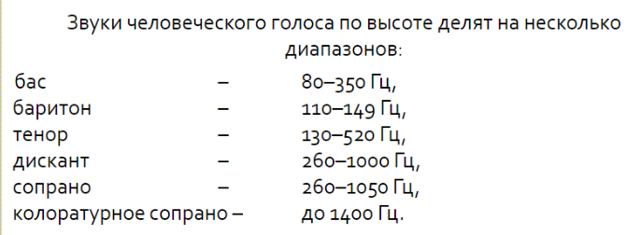
Высота звука Высота звука – это характеристика звуковой волны,которая зависит от частоты звуковых колебаний. Чем больше частота колебаний источника звука, тем выше издаваемый звук. Амплитуду и частоту звука можно измерить с помощью осциллографа.

Slide 54
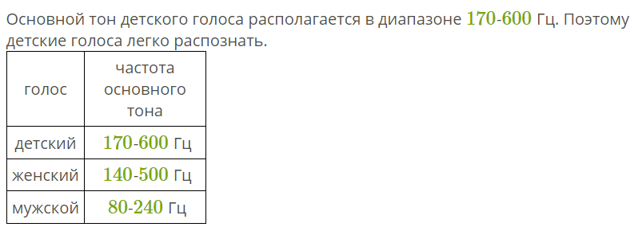
Звук, издаваемый гармоническими колеблющимся телом называется музыкальным тоном. Каждому музыкальному тону ( до, ре, ми, фа, соль, ля, си) соответствует определенная длина и частота звуковой волны. Музыкальные звуки (тоны) характеризуются громкостью и высотой тона, тембром.

Slide 55
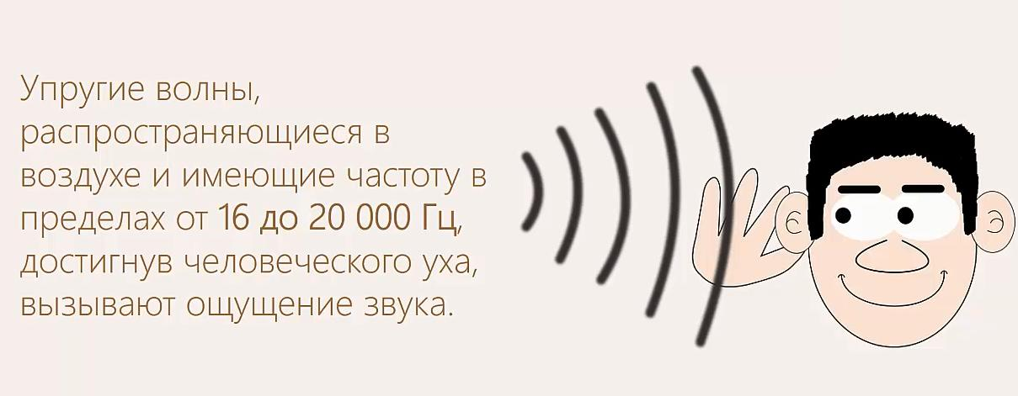
Спасибо за внимание!

